Slide 1
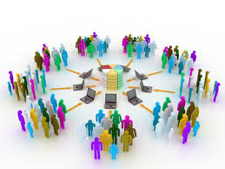
Elève: ibtihal bekraoui
Classe : 2/10

Slide 2
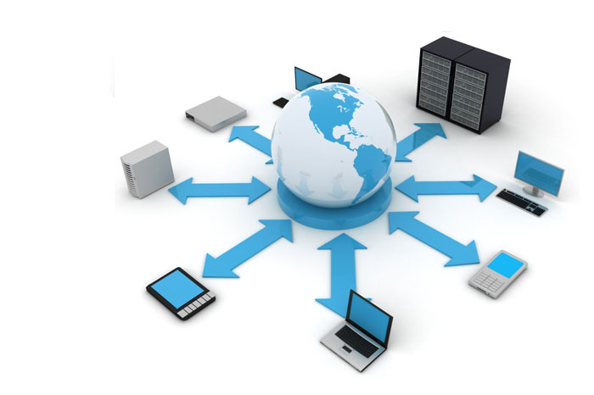
I .réseau informatique
1. Un réseau, qu’est-ce que c’est ?
Un réseau informatique est un ensemble d’ordinateurs reliés entre eux, et qui vont pouvoir échanger
des informations et de partager des ressources ( programmes, imprimantes, disques,..)

Slide 3
II. types de Réseau
Les LAN
Les MAN
Les WAN

Slide 4
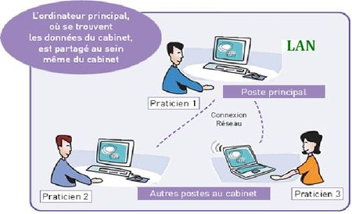
• Les LAN :
• Les LAN : – Local Area Network ou Réseau Local. Un tel réseau permet de relier des ordinateurs et des périphériques situés à proximité les uns des autres (dans un même bâtiment, par exemple). – C’est le type de réseau le plus répandu dans les entreprises et ne comporte pas plus de 100 ordinateurs.

Slide 5
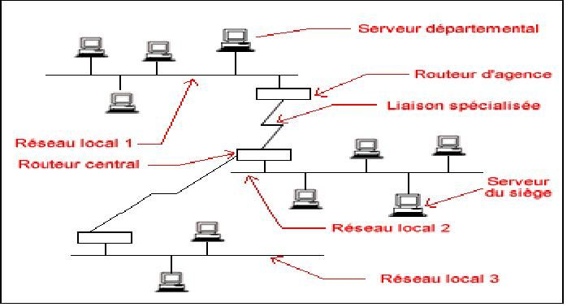
• Les MAN :
• Les MAN : – Métropolitain Area Network ou Réseau Métropolitain. – Il s’agit d’une série de Réseaux Locaux et permet de relier des ordinateurs situés dans une même ville.

Slide 6
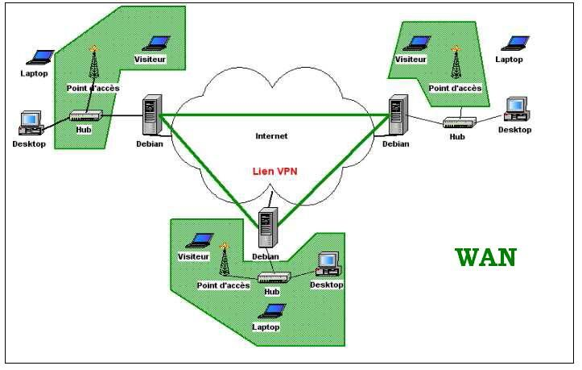
• Les WAN :
• Les WAN : – Wide Area Network ou Réseau Etendu, sert à relier des LAN situés dans un même pays ou dans le monde. – Lorsqu’un WAN appartient à une même entreprise, on parle souvent de Réseau d’Entreprise.

Slide 7
III. Le matériel de Réseau :
C’est l’ensemble des éléments physiques qui composent un Réseau. Chaque type de Réseau nécessite un matériel spécial.

Slide 8
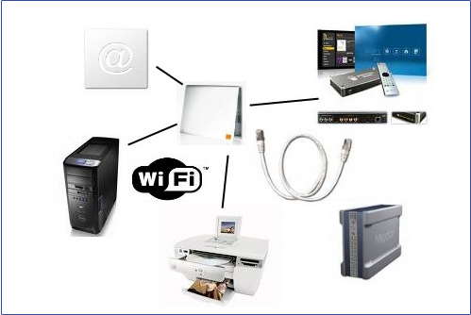
On peut réaliser un Réseau à partir de :
• Différents types d’ordinateurs (donc de différentes marques : IBM, DELL, TOSHIBA, MACINTOSH, etc.).
• Des périphériques comme une imprimante qui sera
partagée entre plusieurs utilisateurs.
• Des câblesqui permettent de relier les
ordinateurs entre eux et avec des périphériques.
• Des connecteurs spéciaux pour relier les Réseaux entre eux, comme les ponts.
• La carte Réseau qui se trouve généralement à
L’intérieur d’un ordinateur avec une interface physique orientée vers l’Extérieur.

Slide 9
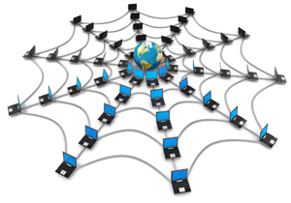
IV. Topologie des réseaux
La topologie est une représentation d'un réseau. Cette représentation peut être considérée de deux manières : - du point de vue de l'emplacement du matériel (câbles, postes, dispositifs de connectivité,…), on parle alors de topologie physique. - du point de vue du parcours de l'information entre les différentes stations, on parle alors de topologie logique. La topologie logique détermine la manière dont les stations se partagent le support.

Slide 10
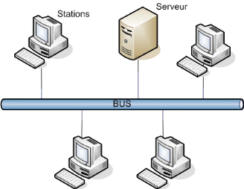
• Topologie en bus
Tous les postes sont directement connectés à un seul segment (à la longueur d’un câble ).

Slide 11
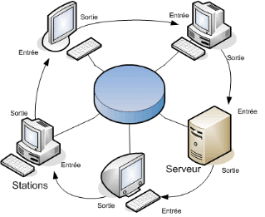
• Topologie en anneau
Chaque poste est connecté à son voisin. Le dernier poste se connecte au premier. Cette topologie crée un anneau physique de câble. Inconvénient : si une machine tombe en panne, le réseau est coupé.

Slide 12
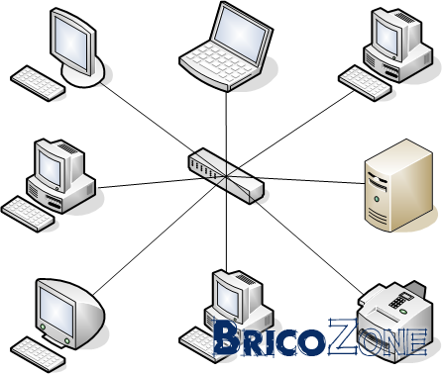
• Topologie en étoile
Tous les câbles sont raccordés à un point central.
La fiabilité du réseau est conditionnée par le nœud central

Slide 13
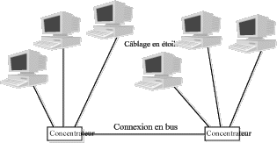
• Topologie en étoile étendue
Repose sur la topologie en étoile. Elle relie les étoiles individuelles entre elles en reliant les nœuds centraux. Cette topologie étend la portée et l’importance du réseau

Slide 14
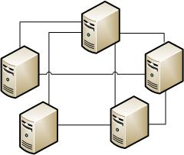
• Topologie hiérarchique
Est créée de la même façon qu’un topologie en étoile étendue. Toutefois , au lieu de relier les nœuds centraux ensemble, le système est relié à un ordinateur qui contrôle le trafic la topologie.

Slide 15
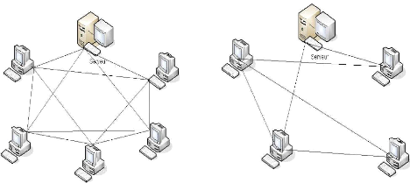
• Topologie maillée
Chaque poste possède ses propre connexions à tous les autres postes.
Inconvénient majeur: nécessite beaucoup de câbles (pour n machines, il faut n(n-1)/2 câbles

